Slide 1
ROMANTIKA
19. SZ. ZENÉJE

Slide 2
A korszak jellemzői:
a szó az irodalomból származik. roman= regény
felrúgja a Bécsi klasszikus kor szabályosságát
túláradó érzelmek kifejezése ( pl: szerelem, halál )
megnő a zenekar létszáma
megnő a művek terjedelme
népművészet előtérbe kerül
hangszeres virtuózok jelennek meg

Slide 3
Új műfaj alakul ki:
DAL: Énekhangra, vagy énekhangokra komponált hangszerkíséretes műfaj. A kíséretet többnyire zongora szólaltatja meg. Könnyen énekelhető, több versszakos, esetleg refrén résszel is rendelkezik. Történetet mesél el, vagy érzelmeket közvetít.
DALCIKLUS: Dalok sorozata, melyet a cselekmény, vagy a hangulat fűz egybe.

Slide 4
Magyar nemzeti stílus
A magyar romantika alapvetően 3 népies jellegből táplálkozik.
verbunkos zene
kuruc kor dallamai
vándor cigány muzsikusok népzenéje
Ez a népies jelleg NEM AZONOS a magyar népzenével!

Slide 5
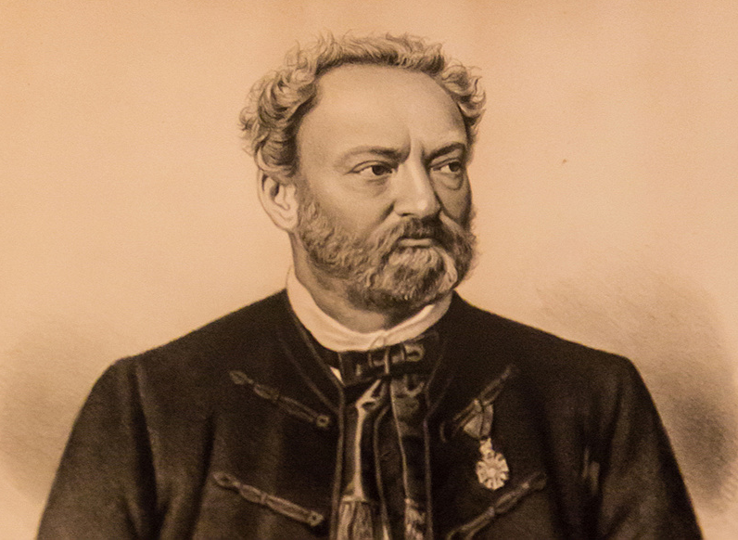
Magyar nemzeti opera megteremtője: Erkel Ferenc

Slide 6
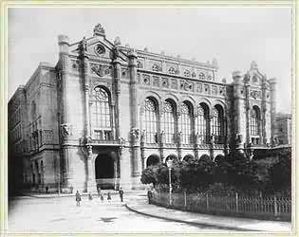
Korabeli épület
A képen a Pesti Vigadó látható.

Slide 7
Romantika korszakai
Korai romantika
-zeneszerzői:
Schubert
Schumann
Chopin
Brahms
többnyire zongorista zeneszerzők
„álmodozó” zene
szépen ívelt, énekelhető dallamok
Késői romantika
-zeneszerzői:
Verdi
Liszt
Csajkovszkij
Muszorgszkij
monumentális operák
programzene
vezérmotívumok
elsöprő lendület

Slide 8
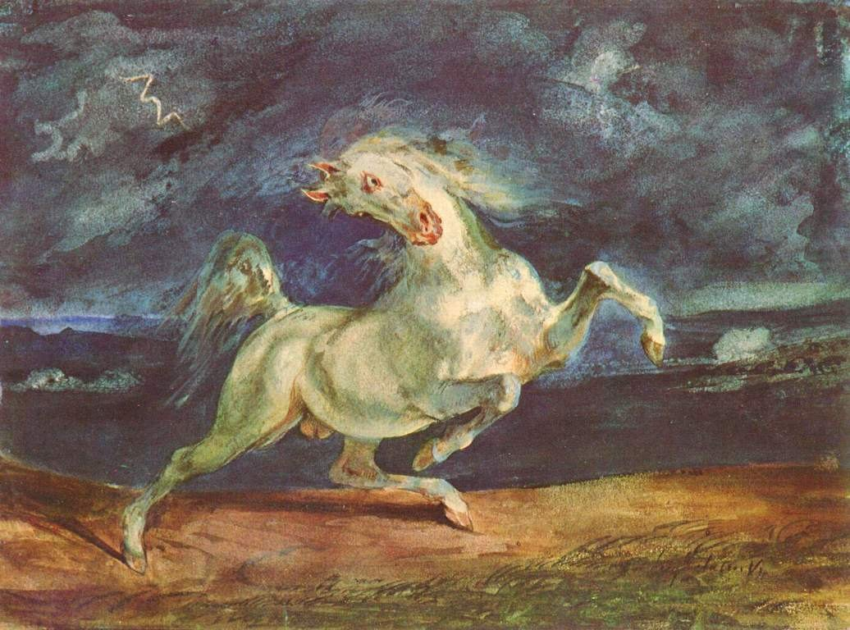
Mára ennyit!
KÖSZÖNÖM A FIGYELMET!
Delacroix: A villámlástól megvadult ló

